Slide 1
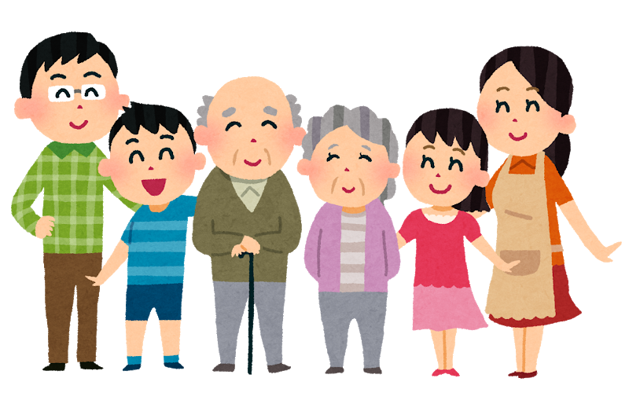
福井県がん教育のための教材（高校生版）
みんなで学ぼう！
がんのこと、がん患者さんのこと
Notes:
福井県では、がんに関する授業を、小学校の5年生と中学校2年生でも受けることになっています。
（令和5年までは、ほとんどの高校生は中学生で受けていませんので、受けた人は居ますか？と、聞いて挙手させてみてください）
中学校で受けた人は、思い出しながら、おさらいしましょう。

Slide 2
福井県がん教育のための教材（高校生版）
文部科学省 がん教育推進のための教材
「１ がんという病気」対応
１

Slide 3
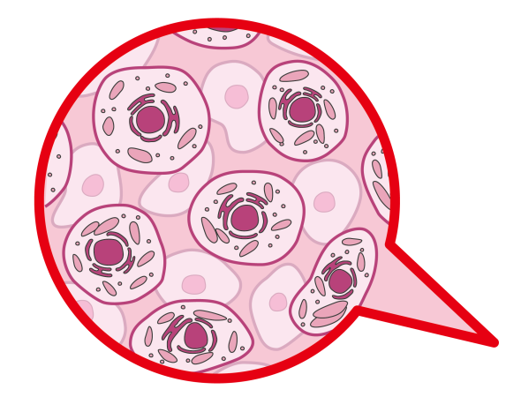
がんのしくみ
わたしたちの 体の細胞は 毎日分裂し
新しくなっている
約37兆個
細胞分裂するとき
変異
が起こることがある
出典（細胞の数） ： Annals of Human Biology Volume 40, 2013 - Issue 6 ‘An estimation of the number of cells in the human body’
４

Slide 4
変異した細胞はどうなるのだろうか
変異した細胞
正常に
修復
排除
修復や排除により
正常に保たれるしくみがある
５

Slide 5
修復のしくみが働かないとき
異常な細胞ができる
異常な細胞が増えて かたまりになる
悪性のものをがんという
周りに広がりやすくなり
血管などに入り込んで全身に広がる
出典：国立がん研究センターがん情報サービス「知っておきたいがんの基礎知識」（一部改変）
６

Slide 6
2
日本のがんの現状
文部科学省 がん教育推進のための教材
「2 我が国におけるがんの現状」対応
１

Slide 7
がんになる人の割合
２人に１人
出典：国立がん研究センターがん情報サービス「がん登録・統計」最新がん統計
４

Slide 8
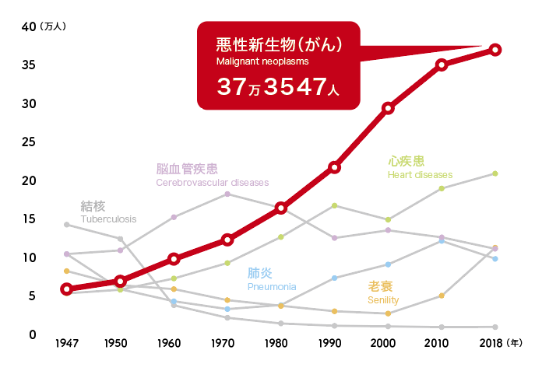
がんによる死亡数
（厚生労働省「人口動態統計」を基に公益財団法人がん研究振興財団が作成（「がん統計‘19」））
3人に1人ががんで亡くなっている
がんによる死亡数は増え続けている
５

Slide 9
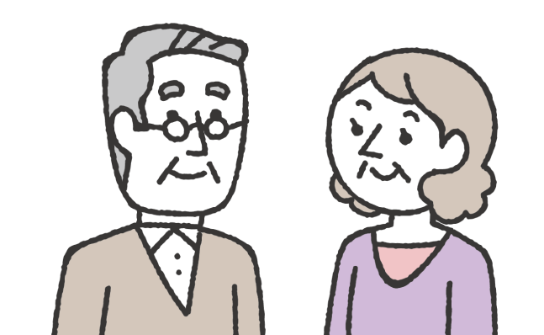
高齢化とがんとの関わり
年をとっていくと…
細胞分裂の
回数が多くなる
細胞を正常に 保つ働きが
低下しはじめる
細胞が変異する 可能性が高まる
がんは誰もがなりうる病気
９

Slide 10
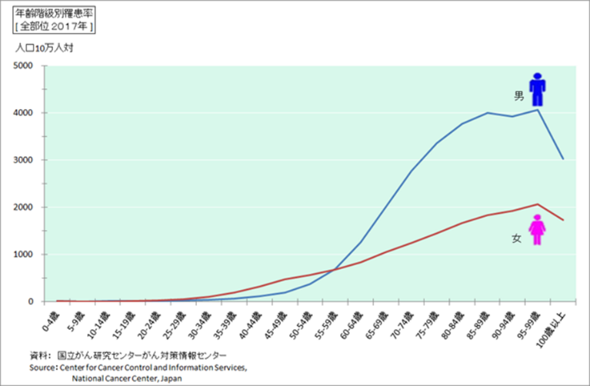
ちなみに
年齢別がんになる人の割合
50才
（厚生労働省「人口動態統計」より国立がん研究センターがん情報サービスが作成（「がん登録・統計」））
50才前後からがんになる人が増える
10

Slide 11
Ｑ
男性の方が多いのはなぜか
がんのリスクを高める生活習慣をもつ人が多いから
（肺がん、胃がんなどが多い）
ちなみに
20代～50代前半までは
女性が多い
（乳がんや子宮頸がんが この世代に多いから）
けい
（厚生労働省「人口動態統計」より国立がん研究センターがん情報サービスが作成（「がん登録・統計」））
11

Slide 12
文部科学省 がん教育推進のための教材
「3 がんの経過と様々ながんの種類」対応
１

Slide 13
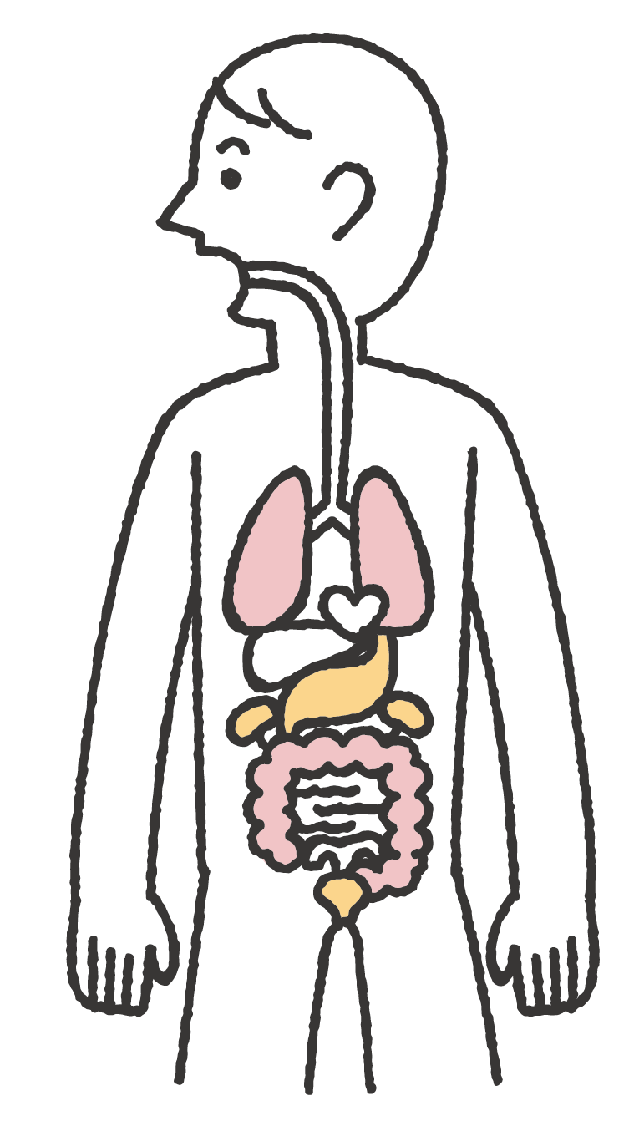
細胞が分裂する全ての臓器に
がんができる可能性がある
食道がん
甲状腺がん
こうとう
喉頭がん
肺がん
胃がん
乳がん
肝臓がん
けい
子宮頸がん
胆のうがん
前立腺がん
大腸がん
卵巣がん
ぼうこうがん
細胞が分裂するときの変異により
がん細胞ができるから
３

Slide 15
主ながんの種類と特徴など
がんの名称 | 特徴など
胃がん | ピロリ菌の感染が発病に関わっていると考えられている。
大腸がん | 運動不足や肥満、大量の飲酒などが発病に関連している。
肺がん | 我が国では死亡者数が最も多く、特に男性に多い。 最大の原因は喫煙であり、たばこを吸う人が肺がんにかかる確率は、男性では吸わない人の4～5倍にもなる。
肝臓がん | 主な原因はＢ型及びＣ型の肝炎ウイルスの感染である。 大量の飲酒の習慣も、肝臓がんになるおそれがある。
12

Slide 16
主ながんの種類と特徴など
がんの名称 | 特徴など
乳がん | 乳房内にがんのかたまりができるため、乳房の状態に日頃から関心を持ち、自分の乳房の状態を知ること、乳房の変化（しこり、皮膚のへこみなど）に気付き、医師へ相談すること、40歳になったら乳がん検診を受けることが重要である。
子宮頸がん 子宮体がん | 子宮のがんには、子宮の入口（頸部）にできるものと、子宮本体（体部）にできるものがある。 頸部にできるものでは、初期の段階では症状がないことが多い。特に症状がなくても、20歳を過ぎたら、2年に1回子宮頸がんの検診を受けることが勧められている。
前立腺がん | 診断方法が普及したことで、前立腺がんと診断される人が増加している。 かなり進行した場合でも適切に対処すれば、通常の生活を長く続けることができる。
けい
けい
けい
けい
13

Slide 17
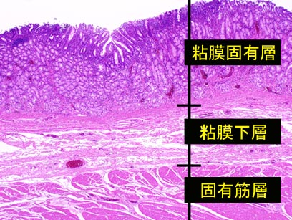
がんとはどういう病気か
い がん
例：胃癌
これは胃癌の
胃カメラ像
癌は、粘膜等上皮から発生する
悪性腫瘍で，自覚症状は、初めは，
ない場合が多いが、放置すると、進行
して他の臓器への転移が出現する
Notes:
漢字で書く癌とは、粘膜などの上皮からから発生する悪性腫瘍のことを指します。
がんセンターなど、ひらがなで書くがんは、悪性腫瘍全体を指すことと決められています。
癌は、粘膜等上皮から発生する悪性腫瘍で，自覚症状は、初めは，ない場合が多いですが、放置すると、進行して他の臓器への転移が出現し、治すことが困難になります。
17

Slide 18
り
日本の主ながん罹患数
1位
大腸がん
2位
胃がん
3位
肺がん
男女別では
男性の1位は「前立腺がん」
女性の1位は「乳がん」
（厚生労働省「人口動態統計」・全国がん登録集計を基に国立がん研究センターがん情報サービスが作成（「がん登録・統計」））
14

Slide 19
日本の主ながんによる死亡数
1位
肺がん
2位
大腸がん
3位
胃がん
男女別では
男性の1位は「肺がん」
女性の1位は「大腸がん」
（厚生労働省「人口動態統計」・全国がん登録集計を基に国立がん研究センターがん情報サービスが作成（「がん登録・統計」））
15

Slide 20
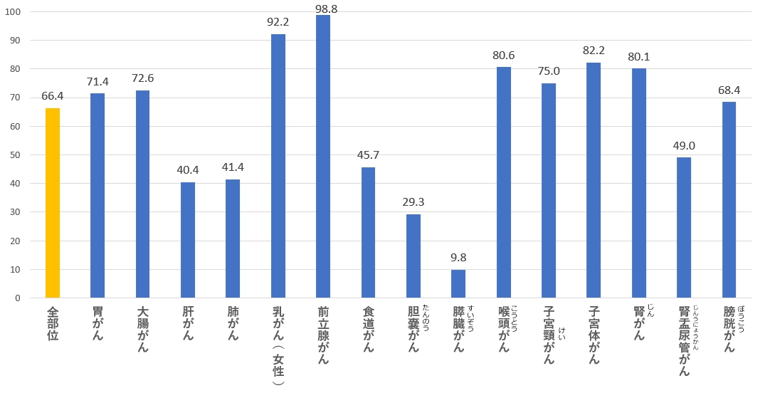
がんの5年生存率
国立がん研究センターがん情報サービス「がん登録・統計」がん診療連携拠点病院等院内がん登録生存率集計（2010‐2011診断例）より作成
※がんと診断された人のうち5年後に生存している人の割合が、日本人全体で5年後に生存している人の割合に比べてどのくらい低いかで表す。
16

Slide 21
文部科学省 がん教育推進のための教材
「4 がんの予防」対応
１

Slide 22
がんの原因
がんには原因のわかっている
ものとわからないものがある
細菌・
ウイルス
遺伝的
原因
生活習慣
不明
10
Notes:
手術 がんの部分をとりのぞく手術。
放射線 放射線によってがん細胞を死滅させる。通院で行うことができる。
薬 （抗がん剤） のみ薬やはり薬、注射などによってがん細胞が増えるのをおさえる。薬の種類によっては副作用がある。
これらの 3つを組み合わせることもある。

Slide 23
主ながんの原因
喫煙・受動喫煙・飲酒・食事（野菜不足、脂肪のとりすぎなど）・運動不足など
細菌・
ウイルス
生活習慣
遺伝的
原因
生活習慣は自分で 気をつけることができる
５
Notes:
手術 がんの部分をとりのぞく手術。
放射線 放射線によってがん細胞を死滅させる。通院で行うことができる。
薬 （抗がん剤） のみ薬やはり薬、注射などによってがん細胞が増えるのをおさえる。薬の種類によっては副作用がある。
これらの 3つを組み合わせることもある。

Slide 24
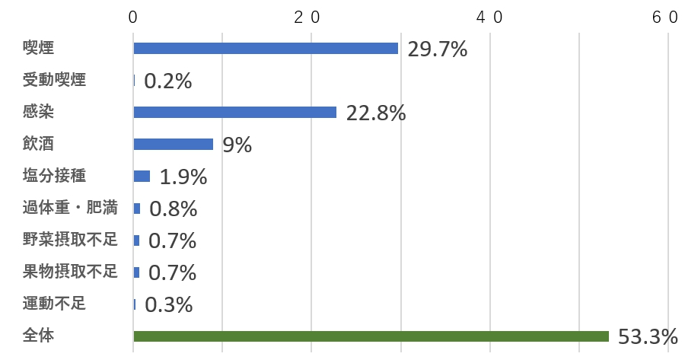
がんの原因
男性の場合
（「科学的根拠に基づくがんリスク評価とがん予防ガイドライン提言に関する研究（Inoue， M. et al.: Ann Oncol， 2012; 23(5): 1362-9）」を基に国立がん研究センターがん情報サービスが作成）
３

Slide 25
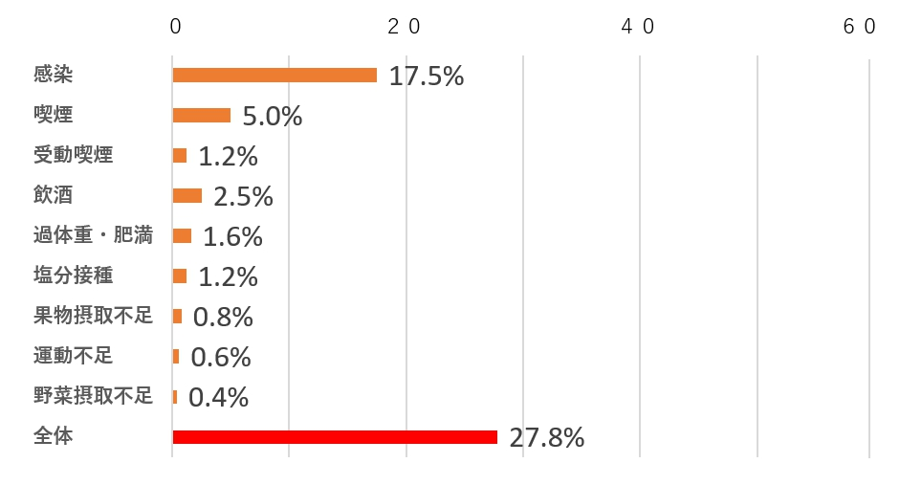
がんの原因
女性の場合
（「科学的根拠に基づくがんリスク評価とがん予防ガイドライン提言に関する研究（Inoue， M. et al.: Ann Oncol， 2012; 23(5): 1362-9）」を基に国立がん研究センターがん情報サービスが作成）
４

Slide 26
Ｑ
どのような生活を送れば よいのだろう
お酒を飲みすぎない
たばこを吸わない
適正体重
の維持
バランスのよい食事
適度な 運動
望ましい生活習慣により
がんになるリスクを減らすことができる
出典：国立がん研究センター社会と健康研究センター予防研究グループ 科学的根拠に基づく発がん性・がん予防効果の評価とがん予防ガイドライン提言に関する研究を基に国立がん研究センターがん情報サービスが作成）
６
Notes:
手術 がんの部分をとりのぞく手術。
放射線 放射線によってがん細胞を死滅させる。通院で行うことができる。
薬 （抗がん剤） のみ薬やはり薬、注射などによってがん細胞が増えるのをおさえる。薬の種類によっては副作用がある。
これらの 3つを組み合わせることもある。

Slide 27
Ｑ
がんのリスクを減らすための
アドバイスを考えよう
生活習慣が
がんの予防に大事だと知っていますよ！
でも、体がじょうぶ だから気にしてません。
忙しくて、それどころじゃありませんよ…。
●細胞の変異は毎日起こっている
●がん細胞は10～20年かけて成長する
ヒント
Aさん
（40才）
７

Slide 28
がんのリスクを減らすための
アドバイス
細胞の変異は
常に起こっており、 長い時間をかけて
がんになります。
若い頃からの
望ましい生活習慣が
大切ですよ。
８

Slide 29
望ましい生活習慣を
していれば、がんにならないの？
がんの原因には、
わかっていないものも
あります。
がん検診を受けることが大切です。
９

Slide 30
遺伝素因と環境要因
Notes:
がんになりやすい遺伝的な素因、もあります。
遺伝的な素因と生活・環境の因子が合計されて赤い線のレベルに達するとがんになると仮定します。
まれには、Fさんのように、遺伝素因が強く、必ずがんになるという例もあります。
Cさんは遺伝的素因は少ないですが、喫煙、大量飲酒などの生活習慣要因が大きく、がんの発症に至りますし、
Eさんは、遺伝的素因は高いいですが、節制することでがんの発症を免れる、ということが起こりえるのです。

Slide 31
現状において日本人に推奨できる
科学的根拠に基づくがん予防法
喫煙：たばこは吸わない。他人のたばこの煙を避ける。
飲酒：飲むなら、節度のある飲酒をする。
食事：食事は偏らずバランスよくとる。 ＊ 塩蔵食品、食塩の摂取は最小限にする。 ＊ 野菜や果物不足にならない。 ＊ 加工肉、赤肉（牛・豚・羊など）はとり過ぎない
＊ 飲食物を熱い状態でとらない。
身体活動：日常生活を活動的に過ごす
体形：成人期での体重を適正な範囲に維持する
（太りすぎない、やせすぎない）
感染 肝炎ウイルス感染の有無を知り、感染している
場合はその治療の措置をとる。
Notes:
これは、国立がん研究センターが提唱する、現状において日本人に推奨できる、科学的根拠に基づくがん予防法です。
喫煙：たばこは吸わない。他人のたばこの煙を避ける。
飲酒：飲むなら、節度のある飲酒をする。
食事：食事は偏らずバランスよくとる。 ＊ 塩蔵食品、食塩の摂取は最小限にする。 ＊ 野菜や果物不足にならない。 ＊ 加工肉、赤肉（牛・豚・羊など）はとり過ぎない ＊ 飲食物を熱い状態でとらない。
身体活動：日常生活を活動的に過ごす
体形：成人期での体重を適正な範囲に維持する （太りすぎない、やせすぎない）
感染：肝炎ウイルス感染の有無を知り、感染している場合はその治療の措置をとる。

Slide 32
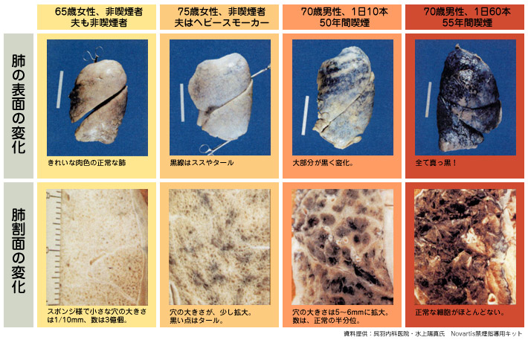
タバコの害について
Notes:
特に、たばこの害については、最も危険な習慣と言えます。
肺に沈着するタバコのタールなどが発がんの原因といわれています。
喫煙歴でこれだけタールの沈着が進むことが分かりますね。
（このスライドは、適宜利用ください）

Slide 33
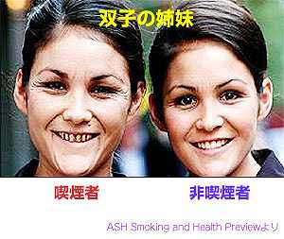
タバコの害について
Notes:
タバコの害について、このようなショッキングなポスターの掲示も必要ですね。
（このスライドは、適宜利用ください）

Slide 34
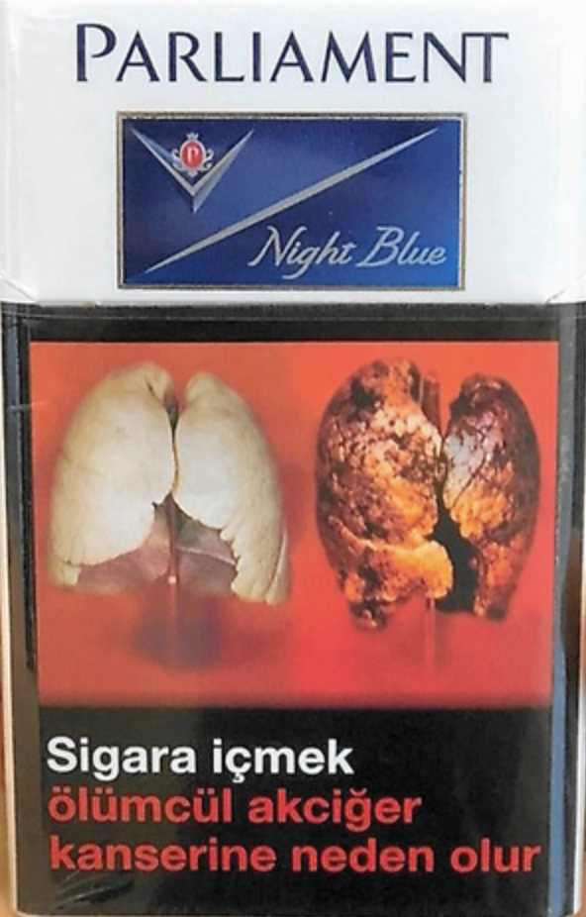
タバコの害について
Notes:
WHO（世界保健機構）では、たばこの包装に表示する健康被害に関する警告について、具体的な写真の使用を推奨しています。我が国以外のタバコにはごらんのような生々しい健康被害の写真が
我が国では、表示にかける面積をこれまで３０％以上としていたが、世界保健機関（ＷＨＯ）が推奨する５０％以上に引き上げる予定です。
（このスライドは、適宜利用ください）

Slide 35
タバコの害について
Notes:
WHO（世界保健機構）では、たばこの包装に表示する健康被害に関する警告について、具体的な写真の使用を推奨しています。我が国以外のタバコにはごらんのような生々しい健康被害の写真が
我が国では、表示にかける面積をこれまで３０％以上としていたが、世界保健機関（ＷＨＯ）が推奨する５０％以上に引き上げる予定です。
（このスライドは、適宜利用ください）

Slide 36
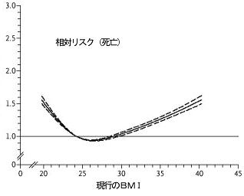
最も長生きするBMIは26 です！
体格指数：BMI=体重(Kg)/身長(m)²
やせすぎも太りすぎもがんの
発生を促進します！
若い人では、健康なBMIは、18.5から25です＊。
＊：WHO,日本肥満学会
Notes:
WHOや日本肥満学会による健康体格は、18.5から25です。やせすぎも太りすぎもがんの発生を促進します！
ただし、死亡の相対リスクからは、BMI26とやや肥満の人が最も長生きしています。高齢者では、やや太めの方が長生きだということです。

Slide 37
望ましい生活習慣以外にできること
細菌・
ウイルス
生活習慣
遺伝的
原因
感染対策をする
感染している場合も早期治療で
治すことができる
10
Notes:
手術 がんの部分をとりのぞく手術。
放射線 放射線によってがん細胞を死滅させる。通院で行うことができる。
薬 （抗がん剤） のみ薬やはり薬、注射などによってがん細胞が増えるのをおさえる。薬の種類によっては副作用がある。
これらの 3つを組み合わせることもある。

Slide 38
がんの発生に関係するウイルス・細菌感染
原因となるウイルス・細菌 | がんの種類 | 予防・治療法
ヘリコバクターピロリ | 胃がん | 内服除菌治療
B型、C型肝炎ウイルス | 肝臓がん | 抗ウイルス薬
ヒトパピローマウイルス | 子宮頸がん | 性交時感染予防 ・ワクチン接種
Notes:
胃がんは、胃に棲むピロリ菌の感染が発病にかかわっていると考えられてます。これは薬を内服することで除菌が可能です。
肝臓がんの主な原因は、Ｂ型とＣ型の肝炎ウイルスの感染です。最近では、ウイルスの治療薬が進歩し、原因となるウイルス性肝炎は治療できます。
子宮頸がんは、性行為によるヒトパピローマウイルスの感染が原因なので、性感染の予防が大切です。前もって、ワクチンの接種も予防に効果があります。

Slide 39
望ましい生活習慣以外にできること
細菌・
ウイルス
生活習慣
遺伝的
原因
がん検診を受ける
早期発見すれば治りやすい
11
Notes:
手術 がんの部分をとりのぞく手術。
放射線 放射線によってがん細胞を死滅させる。通院で行うことができる。
薬 （抗がん剤） のみ薬やはり薬、注射などによってがん細胞が増えるのをおさえる。薬の種類によっては副作用がある。
これらの 3つを組み合わせることもある。

Slide 40
文部科学省 がん教育推進のための教材
「5 がんの早期発見とがん検診」対応
１

Slide 41
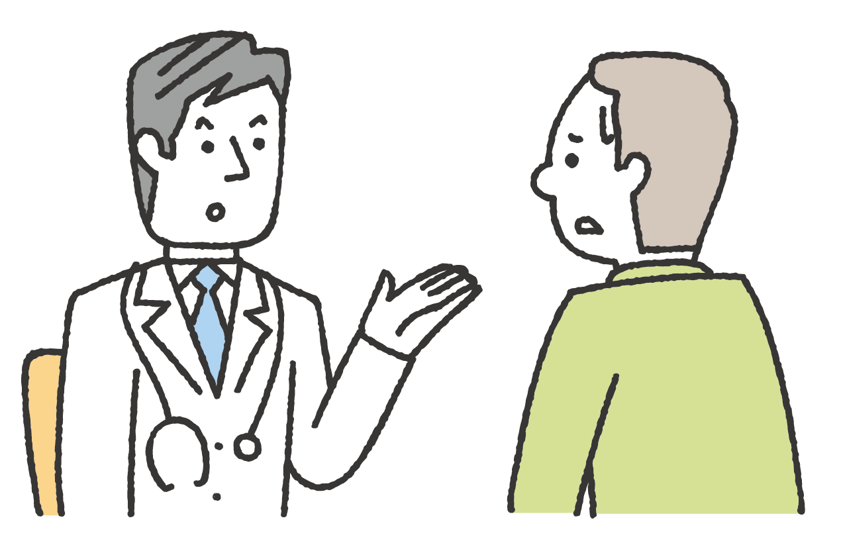
Ｑ
次のやりとりから どんなことがわかるだろう
がんが見つかりました。まだ小さく、
治る可能性が高いです。
わたしは
元気そのもので、
何の症状も ありませんが…。
Notes:
この絵のやりとりから、どんなことがわかるでしょうか。
この人は、検診で早期のがんが見つかったようですね。もちろん、この時点では、何の症状もありません。
「わたしは元気そのもので、何の症状もありませんが…」と、驚いていますね。この人は、検診を受けることで、幸運を引き寄せたのです。この人はがん教育を受けていないので、驚くのも無理はないですが、皆さんは分かりますよね。

Slide 42
Ｑ
検診でがんを早期発見すると
どれくらいの人が治るのだろうか
早期がんであれば
９割の人が治る
92.8％
検診対象がんの病気別５年相対生存率（2010-2011診断例）
（「がん診療連携拠点病院内がん登録生存率集計（2010-2011診断例）」を基に作成）
３

Slide 44
Ｑ
自覚症状が出る前に
がんを見つける方法は何だろう
症状がなくても
検診を受ける
がんは大きくなるまで
自覚症状がありません
Notes:
がんは大きくなるまで自覚症状がありません。
ここで大切なことは、自覚症状が出る前にがんを見つけることだ、ということが分かりましたね。
症状がなくても、検診を受けることの重要性を理解しましょう。

Slide 45
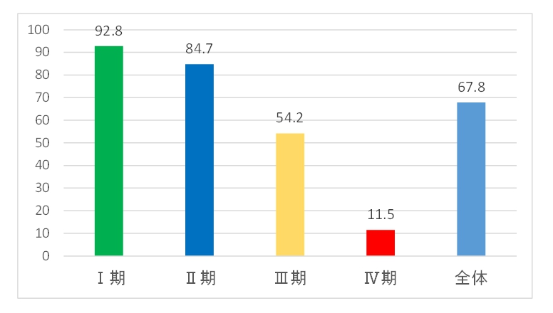
がんの進行度と5年生存率の関係
5年生存率※
（国立がん研究センターがん情報サービス「がん診療連携拠点病院等院内がん登録生存率集計（2010－2011診断例）」を基に作成）
５
※がんと診断された人のうち5年後に生存している人の割合が、日本人全体で5年後に生存している人の割合に比べてどのくらい低いかで表す。

Slide 46
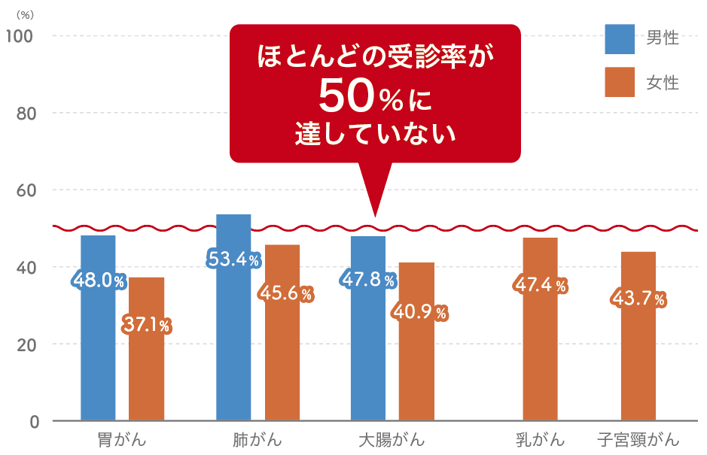
がん検診の受診率
けい
男女別がん検診受診率（2019年）
（厚生労働省「国民生活基礎調査」を基に国立がん研究センターがん情報サービスが作成（「がん登録・統計」）（より一部改変））
６

Slide 47
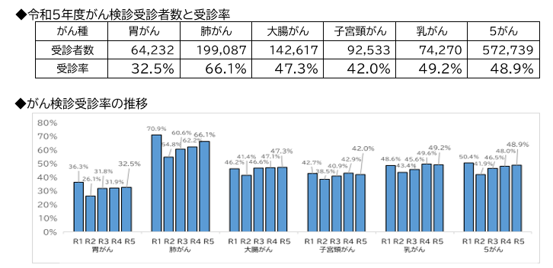
^{福井県 がん検診別の受診者数・受診率の推移}
Notes:
これは、福井県におけるがん検診受診率を示しています。
全国と比較すると、胃がん、大腸がんでは平均値、肺がんは高く、乳がん、子宮がんはやや高い傾向があります。これは、福井県は共稼ぎ率が高いので、企業検診を受ける女性が多いからでしょう。
それでもまだまだ低いですね。助ける事ができる命がまだまだたくさんあることを理解しましょう。

Slide 48
Ｑ
がん検診を受けない理由は
何だろう
費用が
かかる
健康に
自信が ある
時間が
ない
がんが 見つかる と怖い
いつでも受診 できる
出典：内閣府 「がん対策・たばこ対策に関する世論調査」（令和元年７月調査）
７

Slide 49
あなたの大切な人に
がん検診をすすめる
キーワードを考えよう
８

Slide 50
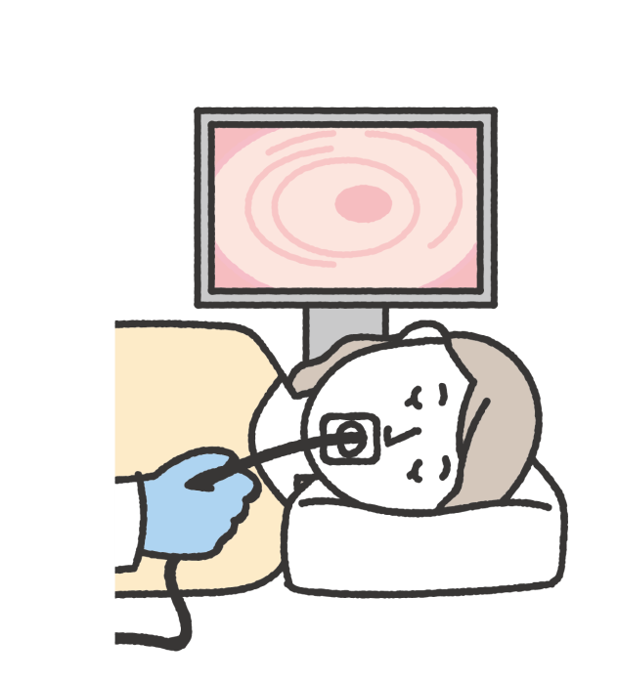
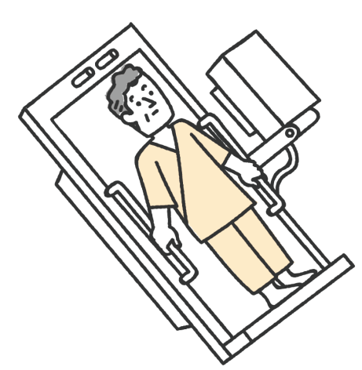
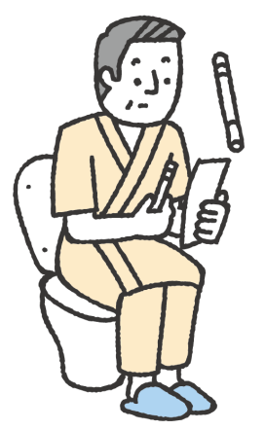
がん検診の種類（1）
国が推奨しているがん検診の対象年齢と検診間隔
胃がん検診
大腸がん検診
胃部X線検査
胃内視鏡検査
便潜血検査
対象年齢：50歳以上の男女
受診間隔：2年に1回
※当分の間、胃部Ｘ線検査については、40歳以上,年１回の実施もできます。
対象年齢：40歳以上の男女
受診間隔：年1回
（厚生労働省「がん予防重点健康教育及びがん検診実施のための指針」（平成28年2月4日更新）を基に作成）
11
https://www.mhlw.go.jp/file/06-Seisakujouhou-10900000-Kenkoukyoku/0000059992.pdf

Slide 51
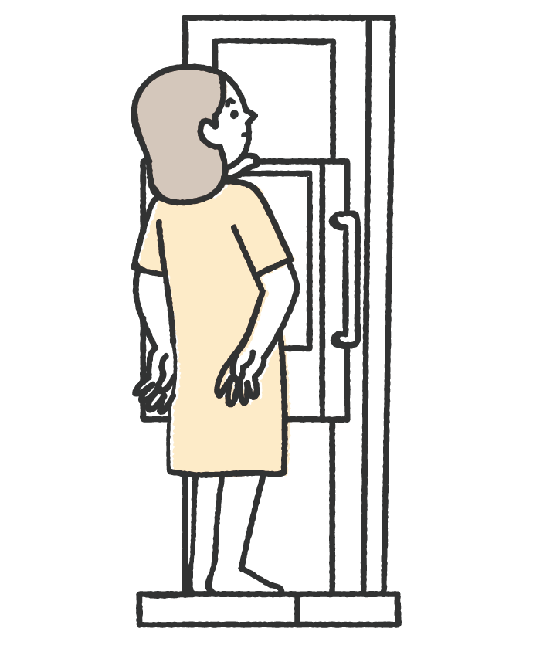
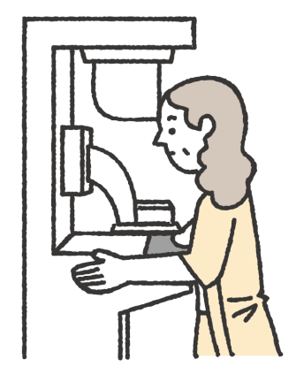
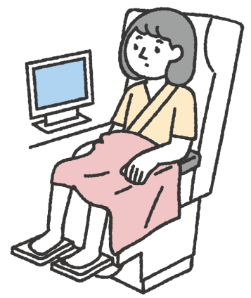
がん検診の種類（2）
国が推奨しているがん検診の対象年齢と検診間隔
肺がん検診
乳がん検診
子宮頸がん検診
胸部X線検査
マンモグラフィ
細胞診
対象年齢：40歳以上の男女
受診間隔：年1回
※高危険群には喀痰細胞診も併用できます。
対象年齢：40歳以上の女性
受診間隔：2年に1回
※視触診検診も併用できます。
対象年齢：20歳以上の女性受診間隔：2年に1回
（厚生労働省「がん予防重点健康教育及びがん検診実施のための指針」（平成28年2月4日更新）を基に作成）
https://www.mhlw.go.jp/file/06-Seisakujouhou-10900000-Kenkoukyoku/0000059992.pdf
12

Slide 52
文部科学省 がん教育推進のための教材
「6 がんの治療法」対応
１

Slide 53
がんの治療法
治療法は主に三つ
手術療法
放射線
療法
化学療法
（抗がん剤など
の薬）
●がんの種類や状態などにより選ぶ。
●いくつかの治療法を組み合わせる
こともある。
３
Notes:
手術 がんの部分をとりのぞく手術。
放射線 放射線によってがん細胞を死滅させる。通院で行うことができる。
薬 （抗がん剤） のみ薬やはり薬、注射などによってがん細胞が増えるのをおさえる。薬の種類によっては副作用がある。
これらの 3つを組み合わせることもある。

Slide 54
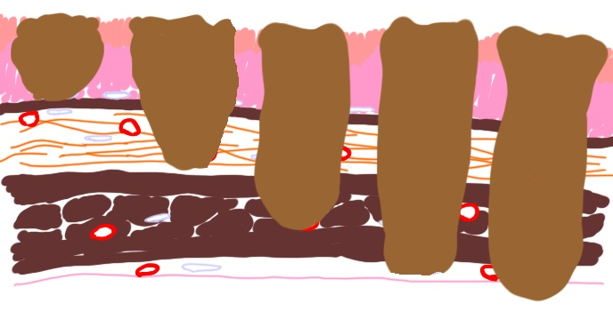
癌の深さ（壁進達度）
粘膜層
粘膜下層
固有筋層
漿膜下層
漿膜
M がん
SM がん
MP がん
SS がん
SE がん
SI がん
早 期 癌
進 行 癌
Notes:
がんの例として、胃がんの進行度・深さを示します。上が胃の内側、下が胃の外側です。胃は、内側から、粘膜層・粘膜下層・固有筋層・漿膜下層・漿膜という、層構造をもっています。胃がんには、正常な胃の構造を壊して壁の中に食い込んでいく、という、浸潤という性質があります。がんは粘膜から発生し、進むにつれて粘膜下層から筋層、さらには漿膜へと浸潤していきます。どこまで達したか、その深さを、浸達度、と呼んでいます。この浸達度がどこまでいったか、で、進行度を決めます。
なお、筋層に達した胃がんを進行胃癌、筋層までいってないがんを早期胃癌と呼びます。
＊（胃がんや肺がんの画像、手術の写真など適宜使ってください、ただし個人が特定されないよう配慮ください。また、生々しい写真など使う場合には、直前に、「人によっては気分が悪くなるかもしれないので、心配な人は見ないでくださいね」などと断る）
54

Slide 55
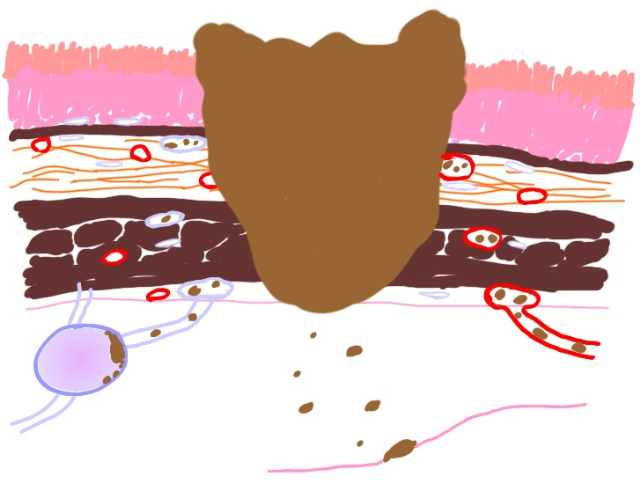
手術で取れる転移・取りきれない転移
血行性転移
肝臓・肺など
リンパ節転移
腹膜転移
手術で取りきれない転移
手術で切除して治せる転移
Notes:
手術とはがんを体から切り取って取り去ってしまう治療です。現状では、癌を治す最も有効な手段です。
ただ、弱点もあります。手術で切除できるのはがんが限局している場合だけで、全身に散ってしまうと、もう手術だけでは治せません。手術で治せる転移は、実は胃の近くに限局したリンパ節転移だけです。したがって、手術で取りきれない転移のある症例の場合には、抗がん剤治療や放射線治療などと組み合わせることが必要です。
55

Slide 56
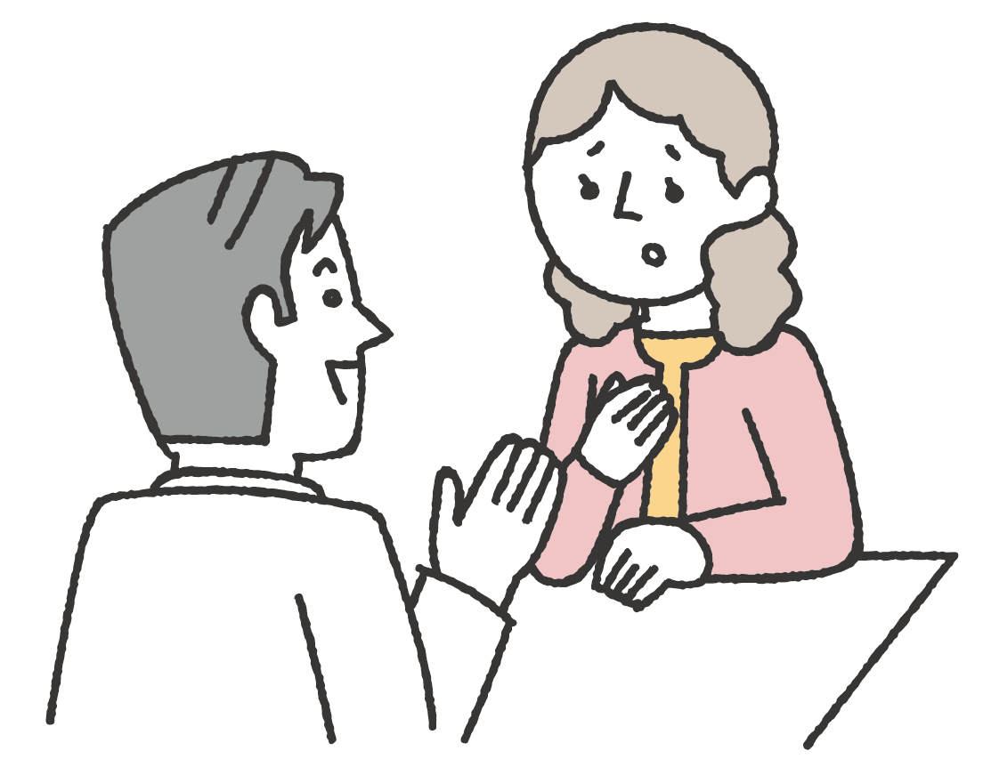
治療法を決めるとき大切なこと
自分の病気・検査・治療などについて十分な 説明を受け、理解した上でどのような医療を
受けるか選択する。
相 談
患者の価値観
希望する生き方
十分な
説明
説明の
理解
インフォームド・コンセント
５

Slide 57
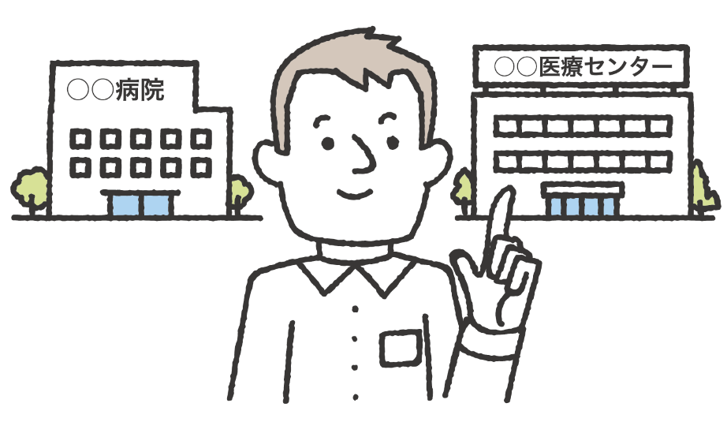
治療方針は
医師によって異なることがある
セカンド・オピニオン
別の医師の意見を聞いてもよいこと。
治療法を理解し
自分で選ぶという意識が大切
６

Slide 58
文部科学省 がん教育推進のための教材
「7 がんの治療における緩和ケア」対応
１

Slide 59
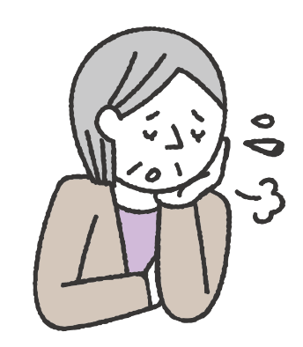
Ｑ
がんの患者の方には、どんなことが起きるのだろう
●吐き気でつらい。
●体が痛くてつらい。など
体 の痛み・
つらさ
●将来のことが不安で
眠れない。
●治療の費用が心配だ。 など
心 のつらさ
２

Slide 60
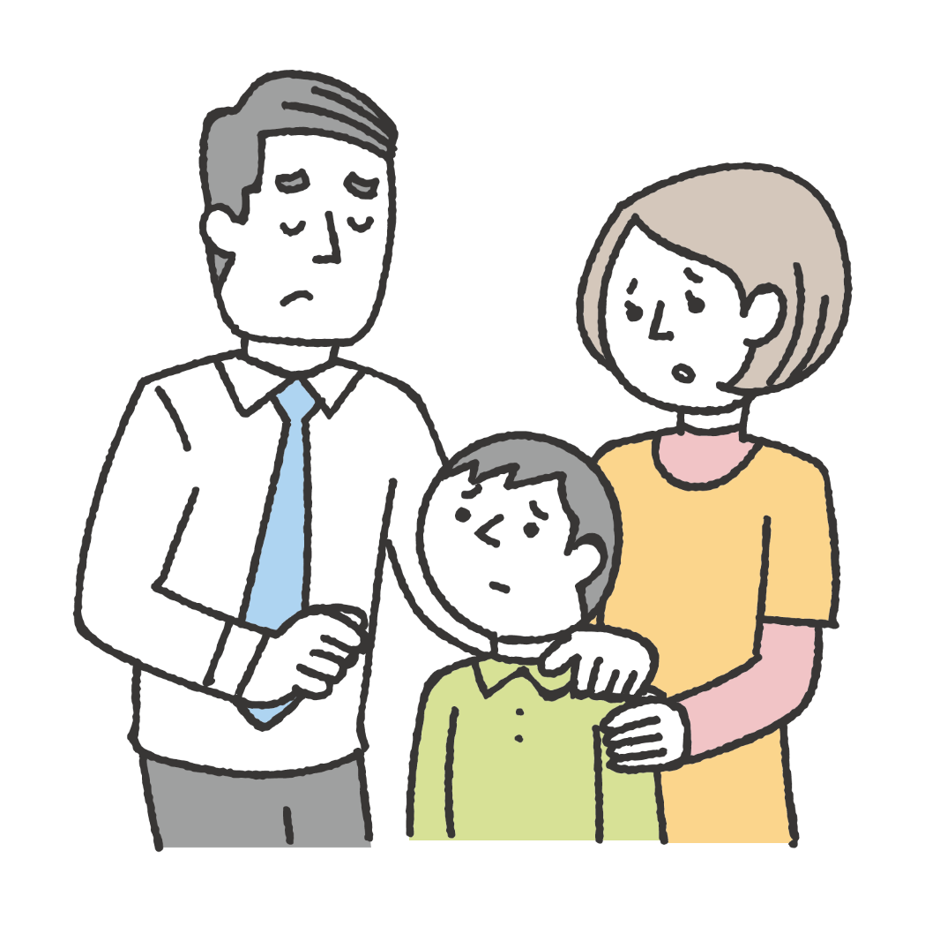
Ｑ
がんの治療中に支援が 必要な人は誰だろう
体 の痛み・
つらさ
心 のつらさ
がん患者だけでなく
支える家族にも 支援が必要。
３

Slide 61
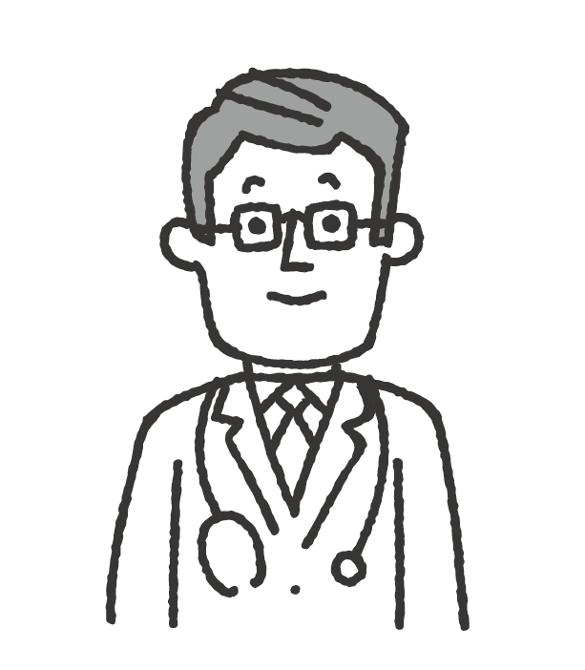
がん治療に必要な支援
体 の痛み・
つらさ
吐き気でつらい。
体が痛くてつらい。
がんを取り除くだけでなく、
薬で痛みをやわらげ、
その人らしい生活を
送れるようにします。
医師
５

Slide 62
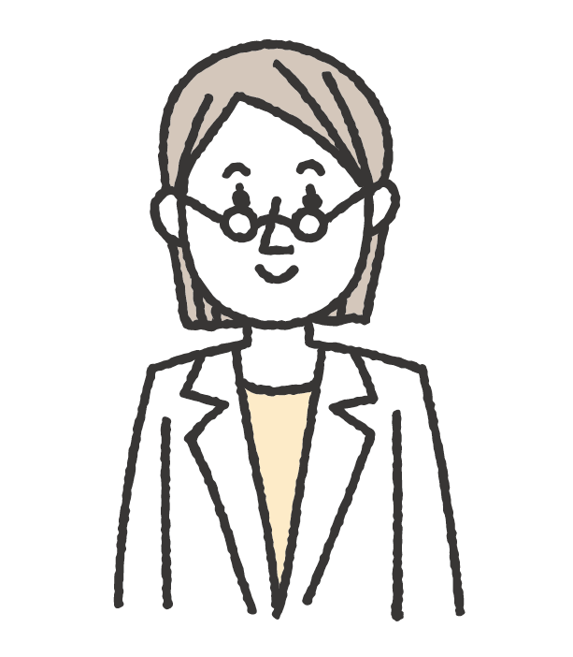
がん治療に必要な支援
心 のつらさ
将来のことが
不安で眠れない。
患者さんの不安に耳を
かたむけ、何が心配な
のかを考えるお手伝い
をします。
心理カウン セラー
６

Slide 63
がん治療に必要な支援
心 のつらさ
治療の費用が心配だ。
生活面や医療費などの
相談にのり
公的支援につなぐなどの
お手伝いをします。
ソーシャル
ワーカー
７

Slide 64
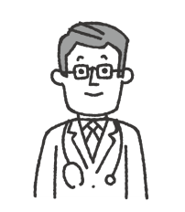
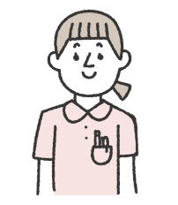
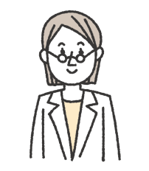
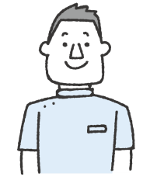
それぞれの分野の専門家が
チームで患者とその家族を支援
治療法の 選択を
助ける
痛みを 取り除く
医師
看護師
薬剤師
患者・その家族
ソーシャルワーカー
カウンセラー
経済面の 支援をする
日常生活を取り戻す
栄養
管理士
リハビリ
専門職
８

Slide 65
それぞれの分野の専門家が
チームで患者とその家族を支援
治療法の 選択を
助ける
痛みを 取り除く
医師
看護師
薬剤師
患者・その家族
ソーシャルワーカー
カウンセラー
経済面の 支援をする
日常生活を取り戻す
緩和ケア
栄養
管理士
リハビリ
専門職
９

Slide 66
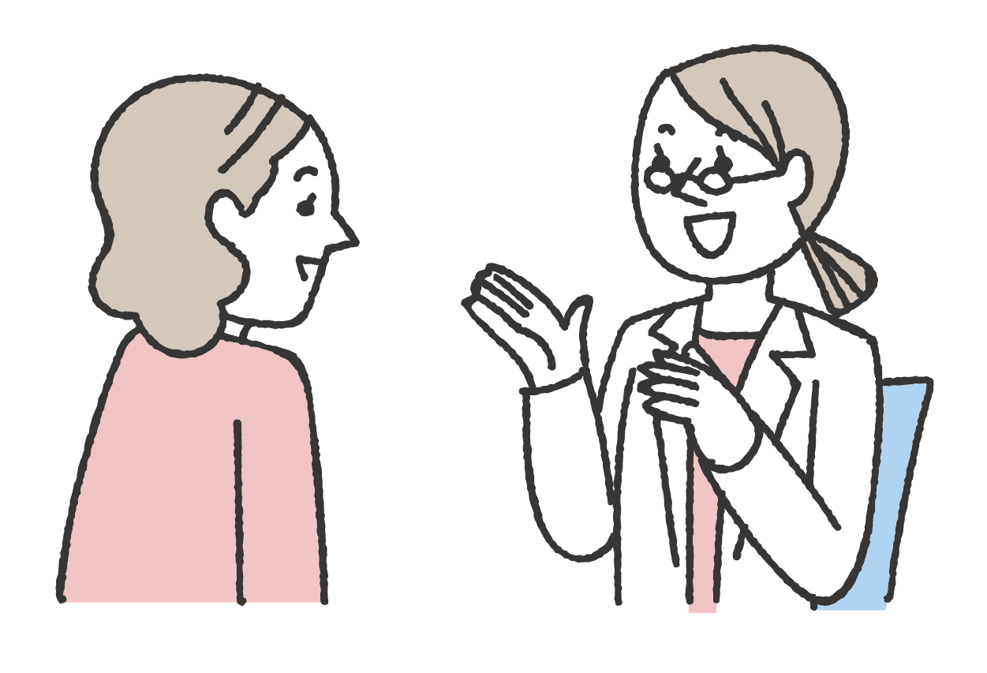
緩和ケアとは
患者とその家族に対し
病気に伴う体と心の痛み・
つらさを和らげるための支援
10

Slide 67
Ｑ
なぜ緩和ケアが必要なのだろう
緩和ケアがあるときとないときの
体や心の状態を想像して考えよう
痛みによる
気力や体力の消耗を防ぎ治療に取り組む力がわく。
治療中も
自分らしい生活を
続けることが できる。
12

Slide 68
緩和ケアの開始
緩和ケアは治療と並行して
がんと診断されたときから行われる
がんの経過
がんに対する治療と並行して緩和ケアを行い、状況に合わせて割合を変えていく。
「がんの治療と緩和ケアの関係」
（厚生労働省「緩和ケア」を基に一部改変）https://www.mhlw.go.jp/stf/seisakunitsuite/bunya/kenkou_iryou/kenkou/gan/gan_kanwa.html
13

Slide 69
思い
文部科学省 がん教育推進のための教材
「8 がん患者の『生活の質』」対応
１

Slide 70
がん患者さんの
おもいを聞いてみよう
DVD 供覧
Notes:
それでは、がん患者さんのおもいを聞いてみましょう。
DVD を供覧します。
＊（実際の患者さんサバイバーの参加がないときは、
http://www.mext.go.jp/a_menu/kenko/hoken/1385781.htm
から、映像教材 「がんと生きる」エピソード1：がん経験者男性（5分24秒）をダウンロードして供覧します）

Slide 71
がんサバイバー
○ ○ ○ ○さん
に経験をお話し
いただきます。
Notes:
実際に、がんを経験された方の経験と、そのおもいを聞いてみましょう。
がんサバイバー○ ○ ○ ○さんにお話しをいただきます。
講演
○ ○ ○ ○さん、どうもありがとうございました。
＊（実際の患者さんサバイバーが参加される時本人の許しがあれば、質疑応答も）

Slide 72
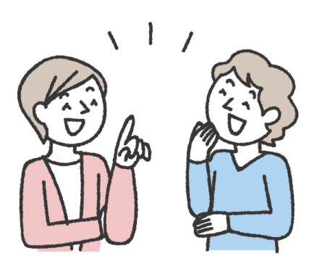
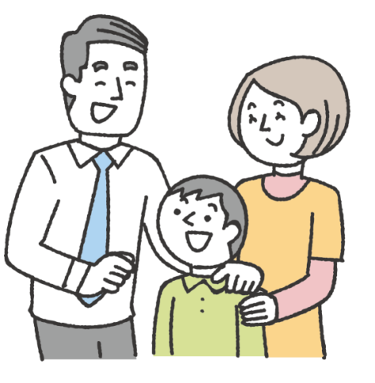
がん患者の「生活の質」
一人一人の生き方が 異なるように、 がんへの向き合い方も 人それぞれ
自分らしく生きられるよう 生活の質（クオリティ・オブ・ライフ）
の維持・向上が大切
５

Slide 73
がん患者と共に
生きる社会
文部科学省 がん教育推進のための教材
「9 がん患者への理解と共生」対応
１

Slide 74
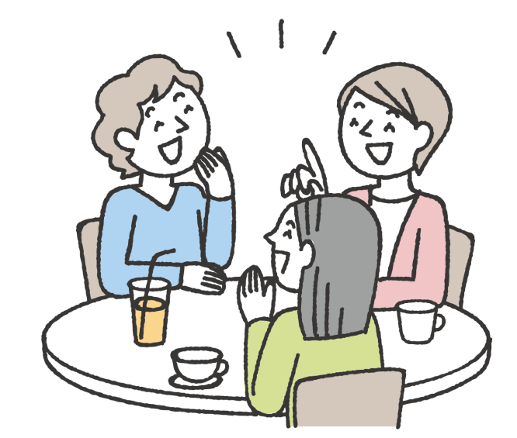
Ｑ
がん患者とどのように
接すればよいのだろう
事例1
友人といる時間は、病気とは何の関係もない自分でいられる時間です。
何でもない話をして、一緒に笑って、共に過ごすことで、「患者」としてではない、これまでどおりの「自分」を取り戻せるような気がします。
（患者手記より）
３
Notes:
手術 がんの部分をとりのぞく手術。
放射線 放射線によってがん細胞を死滅させる。通院で行うことができる。
薬 （抗がん剤） のみ薬やはり薬、注射などによってがん細胞が増えるのをおさえる。薬の種類によっては副作用がある。
これらの 3つを組み合わせることもある。

Slide 75
Ｑ
がん患者とどのように
接すればよいのだろう
事例2
友人にがんになったことを 伝えたとき、「生活習慣が 悪いからがんになったんだ」 と、あっけらかんと言われました。
わたしは共働きで、妻と交代で食事を作っていましたが、常にバランスの良い食事を心がけていたつもりですし、妻も責められているような気持ちになり、悲しくなりました。がんに対する誤解や決めつけがなくなればと思います。
（患者手記より）
４
Notes:
手術 がんの部分をとりのぞく手術。
放射線 放射線によってがん細胞を死滅させる。通院で行うことができる。
薬 （抗がん剤） のみ薬やはり薬、注射などによってがん細胞が増えるのをおさえる。薬の種類によっては副作用がある。
これらの 3つを組み合わせることもある。

Slide 76
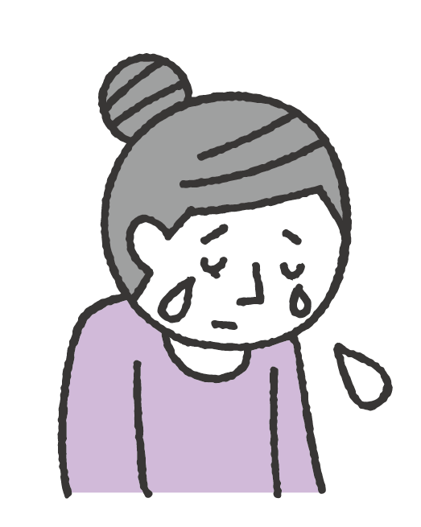
Ｑ
がん患者とどのように
接すればよいのだろう
事例3
親戚にがんになったことを 伝えたとき、「かわいそう」と
泣き出されてしまいました。
心配してくれてありがたいという
気持ちはあったものの、親戚の態度に、もうわたしは治らないのではないか、死を待つしかないのではないかという気持ちになり落ち込みました。
（患者手記より）
５
Notes:
手術 がんの部分をとりのぞく手術。
放射線 放射線によってがん細胞を死滅させる。通院で行うことができる。
薬 （抗がん剤） のみ薬やはり薬、注射などによってがん細胞が増えるのをおさえる。薬の種類によっては副作用がある。
これらの 3つを組み合わせることもある。

Slide 77
家族や友人に これまでどおり
接してほしい。
がんを
正しく理解してほしい。
がん患者には
さまざまな願いがある
６
Notes:
手術 がんの部分をとりのぞく手術。
放射線 放射線によってがん細胞を死滅させる。通院で行うことができる。
薬 （抗がん剤） のみ薬やはり薬、注射などによってがん細胞が増えるのをおさえる。薬の種類によっては副作用がある。
これらの 3つを組み合わせることもある。

Slide 78
Ｑ
がん患者が暮らしやすい社会
とはどのような社会だろう
営業の仕事で働いていましたが、 30代でがんとわかり、手術と 抗がん剤治療を受けました。 今も定期的に病院に行って体調を 管理しています。
体力が戻りきらず、仕事を続ける ことが難しくなり、退職せざるをえませんでした。 好きな仕事だったので、本当に残念でした。 ただその後、病気のことを理解してくれる職場と出会い、今は、体調を優先して働くことができています。
（患者手記より）
８

Slide 79
がん治療に必要な支援
Notes:
仕事を辞めずにできる範囲で継続することを支援する、これを両立支援といいます。
がんになった途端に、職場に迷惑をかけるとか、仕事を続ける自信が無くなったりして、仕事を辞めてしまうということが良くありました。また、仕事が継続できないのなら、辞めてほしいという企業もありました。
そこで、国は「治療と仕事の両立支援のためのガイドライン」を定めました。
企業には、医療者側と相談して、患者さんの体力や障害の程度に応じた就労形態を工夫する義務を嫁しています。
また、医療者側には、患者さんの状態を評価して企業と情報を共有、相談して、より良い就労環境を提供できるように努める義務を嫁しています。

Slide 80
がんについて 周囲の理解が ある。
がんの治療に周囲の協力が
得られる。
がんへの正しい理解が
誰もが暮らしやすい社会につながる
９
Notes:
手術 がんの部分をとりのぞく手術。
放射線 放射線によってがん細胞を死滅させる。通院で行うことができる。
薬 （抗がん剤） のみ薬やはり薬、注射などによってがん細胞が増えるのをおさえる。薬の種類によっては副作用がある。
これらの 3つを組み合わせることもある。

Slide 81
福井県がん教育のための教材（高校生版）
みんなで学ぼう！
がんのこと、がん患者さんのこと
講義はここまでです。
内容が多くて理解する
のは大変でしたね。
質問タイム
何か質問はありますか？
Notes:
今日の講義はここまでです。内容が多くて、理解するのが大変でしたね。
分からない事があったら何でも質問してください。

